Slide 1
PLANIFICACIÓN PARA EL AUTOAPRENDIZAJE RETROALIMENTACIÓN DE EVALUACIÓN FORMATIVA SEMANA N°37 LENGUA Y LITERATURA 6 AÑO A
Colegio Jean Piaget
Mi escuela, un lugar para aprender y crecer en un ambiente saludable

Slide 2
ASIGNATURA /CURSO | LENGUA Y LITERATURA / 6 AÑO BÁSICO
NOMBRE DEL PROFESOR/A | XIMENA GALLARDO MUÑOZ
EDUCADORA DIFERENCIAL | Inés Cariñe
OBJETIVO DE APRENDIZAJE PRIORIZACIÓN NIVEL 1 | OA6 Leer independientemente y comprender textos no literarios (cartas, biografías, relatos históricos, libros y artículos informativos, noticias, etc.) para ampliar su conocimiento del mundo y formarse una opinión: extrayendo información explícita e implícita; haciendo inferencias a partir de la información del texto y de sus experiencias y conocimientos; OA14 Escribir creativamente narraciones (relatos de experiencias personales, noticias, cuentos, etc.) que: tengan una estructura clara; utilicen conectores adecuados; tengan coherencia en sus oraciones; incluyan descripciones y diálogo (si es pertinente) que desarrollen la trama, los personajes y el ambiente.
INDICADORES DE EVALUACIÓN PARA OA | Aluden a información implícita o explícita del texto leído al comentar o escribir _Expresan opiniones sobre la información encontrada en los textos, explicando su punto de vista a partir de conocimientos previos o información de la lectura _Escriben el relato de una anécdota en que: narran un hecho interesante describen a las personas que intervienen en la acción mantienen la coherencia temática
CONTENIDO /HABILIDADES | Comprensión Lectora”/ Leen – comprenden -relacionan- comentan –analizan.
OBJETIVO DE LA CLASE | Retroalimentar la evaluación dela clase pasada..
EVALUACIÓN | Ticket de salida : Enviar a correo ximena.gallardo@colegio-jeanpiaget.cl o enviar de forma digital en clase.

Slide 3
Recomendaciones y reglas clases virtuales
Enciendo la cámara
Saludo a mis compañeros y profesora al ingresar
Escucho y respeto turnos
Estar atentos, no debo comer
No digo malas palabras, me expreso con respeto
El chat lo uso solo para informar, preguntar y acotar algo referente a la clases
Activo micrófono solo cuando quiero decir algo

Slide 4
OBJETIVO DE LA CLASE:
RETROALIMENTAR EVALUACIÓN
REALIZADA

Slide 5
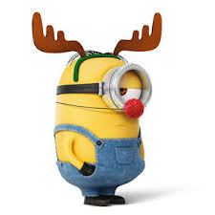
Cantidad de respuestas con aciertos y errores
1.- De este texto se deduce que los paleontólogos son científicos que estudian:
19 de 25 respuestas correcta
Porcentaje de Logros 76%
2.- Según el texto, este descubrimiento es importante porque
7 de 25 respuestas correctas
Porcentaje de Logro 28%
3.- La palabra ancestros se refiere a los:
19 de 25 respuestas correcta
Porcentaje de Logro 76%
4.- ¿Qué tipo de texto es este y cómo lo sabes? Describe tres características que te permiten
Identificarlo
.25 respuestas
Porcentaje de Logro 100%
5.- ¿Qué estaba haciendo Elsa antes de la tragedia?
13 de 25 respuestas correcto
Porcentaje de Logros 52%
6.- ¿Para qué se ha escrito principalmente este texto?
19 de 25 respuestas correctas
Porcentaje de Logros 76%

Slide 6
Cantidad de respuestas con aciertos y errores
7.- ¿Quién es Elsa?
10 de 25 respuestas correctas
Porcentaje de Logros 40%
8- ¿Cuántas personas están atrapadas en la casa?
4 de 25 respuestas correctas
Porcentaje de Logros 16%
9.- ¿Cómo actuarías tu, si te encontrarás en una situación como la narrada en el texto, leído?
25 respuestas
Porcentaje de Logros 100%
10.- Producción Textual: Escribe una anécdota , recuerda considerar la correcta utilización de los conectores y la ortografía.
25 respuestas
Porcentaje de Logros 95%

Slide 7
Te invito a releer los textos y retroalimentar preguntas más descendidas?
A Loki.
B Freyja.

Slide 8
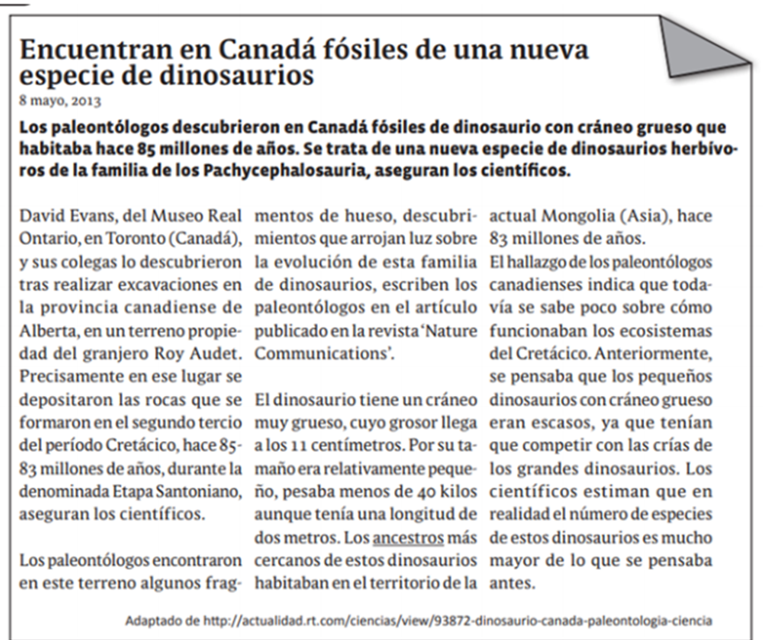
A continuación lee el siguiente texto y luego juntos busquemos la respuesta.

Slide 9
RESPUESTA DESCENDIDA.
2.- Según el texto, este descubrimiento es importante porque:
7 de 25 respuestas correctas
Porcentaje de Logro 28%
¿QUÉ ESTRATEGIAS DEBERIAMOS USAR PARA LLEGAR A LA RESPUESTA ESPERADA?
1.- RELEER EL TEXTO
2.- BUSCAR PISTAS PARA PODER INFERIR LA RESPUESTA
TE INVITO A VER UN VIDEO DONDE TE AYUDARÁ A RETROALIMENTAR LA HABILIDAD DE EXTRAER INFORMACIÓN IMPLICITA Y EXPLÍCITA DE UN TEXTO.
https://www.youtube.com/watch?v=Ys0ntMx4RCE
AHORA TE INVITO A QUE RESPONDAMOS LA PREGUNTA NÚMERO 2.

Slide 10
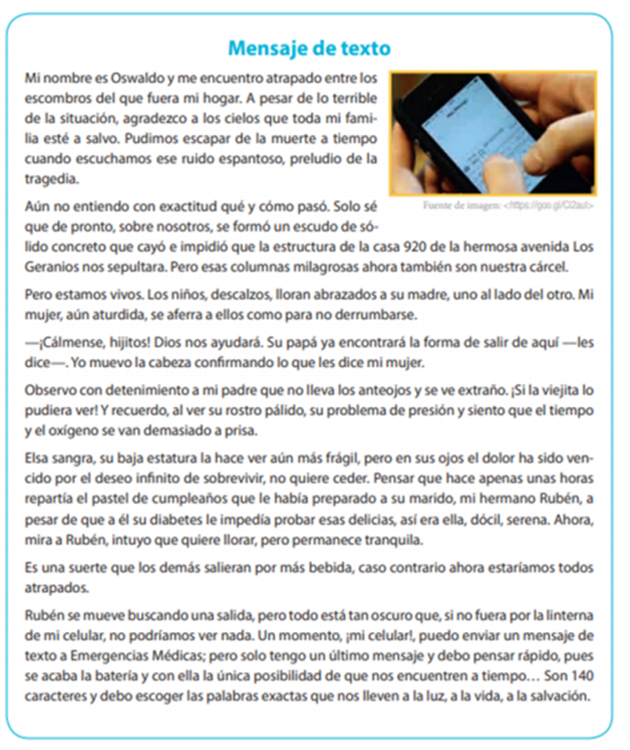

Slide 11
8- ¿Cuántas personas están atrapadas en la casa?
4 de 25 respuestas correctas
Porcentaje de Logros 16%
ESTA PREGUNTA ERA MUY ENTRETENIDA SOLO DEBÍAS IR REALIZANDO UN JUEGO DE NOMBRES ,PARENTESCOS Y SITUACIONES RELATADAS EN LA HISTORIA.
VAMOS LEAMOS JUNTOS NUEVAMENTE LA HISTORIA CONTADA POR OSVALDO Y VEAMOS CUNATAS PERSONAS SE ENCONTRABAN ATRAPADAS EN SU CASA….
1.- ¿Qué estrategias usarás ?
2.- ¿Cómo podrás llegar a la respuesta?
3.- Comparte con tus compañeros la estrategia usada para resolver el enigma presentado en esta pregunta.

Slide 12
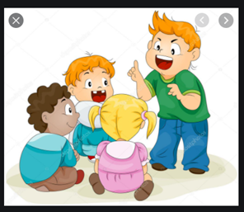
COMPARTAMOS UNA ANECDOTA RELATA EN NUESTRA PRODUCCIÓN TEXTUAL.

Slide 13
TICKET DE SALIDA.
¿CUÁL DE TODAS LAS PREGUNSTAS DE LA EVALUACIÓN, TE PARECIÓ MAS COMPLICADA?
¿QUÉ APRENDISTE DURANTE ESTA EVALUACIÓN?
¿QUÉ CREES QUE DEBEMOS REFORZAR MÁS?

